Slide 1

TRƯỜNG ĐẠI HỌC CÔNG NGHỆ THÔNG TIN VÀ TRUYỀN THÔNG VIỆT - HÀN KHOA KHOA HỌC MÁY TÍNH
BÁO CÁO ĐỒ ÁN TỐT NGHIỆP
NGÀNH CÔNG NGHỆ THÔNG TIN
TÊN ĐỀ TÀI
Xây dựng ứng dụng quản lý quán cafe
Sinh viên thực hiện: Trần Xuân Quang
Mã sinh viên: 181C900141
Giáo viên hướng dẫn: Ts.Dương Thị Mai Nga

Slide 2
Nội dung đồ án
I. Lý do chọn đề tài, mục đích và yêu cầu đồ án
II. Phân tích và thiết kế hệ thống
III. Công cụ thực hiện
IV. Kết quả thực hiện
V. Kết luận và hướng phát triển

Slide 3
I.
Lý do chọn đề tài, mục đích và yêu cầu đồ án
1. Lý do chọn đề tài
Trước sự phát triển không ngừng của các loại hình dịch vụ và nhu cầu cao của con người hoạt động dịch vụ ngày càng phát triển. Một trong những dịch vụ đó là dịch vụ giải khát cà phê.
Công việc quản lý quán cafe vô cùng phức tạp, nhất là khi khách đông “quá tải”:
- Nhầm lẫn hóa đơn của khách hàng.
- Tính tiền sai cho khách hàng.
- Thiếu hoặc thừa các sản phẩm.

Slide 4
I.
Lý do chọn đề tài, mục đích và yêu cầu đồ án
2. Mục đích
Xây dựng phần mềm kết nối với cơ sở dữ liệu rõ ràng để có thể lưu trữ các thông tin:
- Danh sách bàn phòng
- Danh sách hóa đơn
- Danh sách sản phẩm
- Danh sách nhân viên...
Nhân viên phục vụ nhận đặt bàn món ăn nước uống tại bàn của khách hàng hoặc tại quầy phục vụ. Thêm món ăn, thanh toán hóa đơn của khách hàng qua ứng dụng.

Slide 5
I.
Lý do chọn đề tài, mục đích và yêu cầu đồ án
3. Yêu cầu
Xây dựng phần mềm quản lý quán cafe với những yêu cầu sau:
- Quản lý bán hàng (thêm món, số lượng món, xóa món khỏi hóa đơn của khách hàng.
- Quản lý nhân viên trong quán.
- Quản lý tài khoản của nhân viên( thêm tài khoản, sửa tài khoản, thay đổi bộ phân, xóa tài khoản của nhân viên ).
- Quản lý món ăn( thêm món ăn, chỉnh thông tin và giá món ăn, xóa món ăn ).
- Đăng nhập bằng tài khoản phân quyền( bao gồm cả tài khoản nhân viên và quản lý ).

Slide 6
II.
Phân tích và thiết kế hệ thống
1. Giới thiệu bài toán
a. Tên đề tài
Xây dựng ứng dụng quản lý quán cafe
b. Mô tả bài toán
Phần mềm quản lý quán cafe góp phần giúp cho chủ quán cũng như nhân viên của mình hạn chế những khuyết điểm của quán cafe truyền tăng cường tính chính xác cũng như nhanh chóng trong hoạt động gọi món, thanh toán hóa đơn, quản lý nhân viên, quản lý món ăn,.. Tránh sự phàn nàn của khách hàng về quán giúp tăng doanh thu và độ tin cậy của khách hàng về quán,..

Slide 7
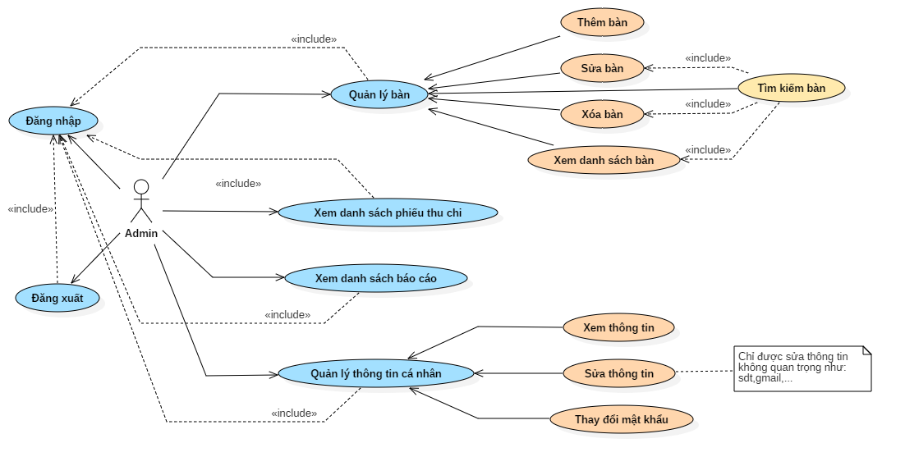
II.
Phân tích và thiết kế hệ thống
1. Biểu đồ use case
a. Admin

Slide 8
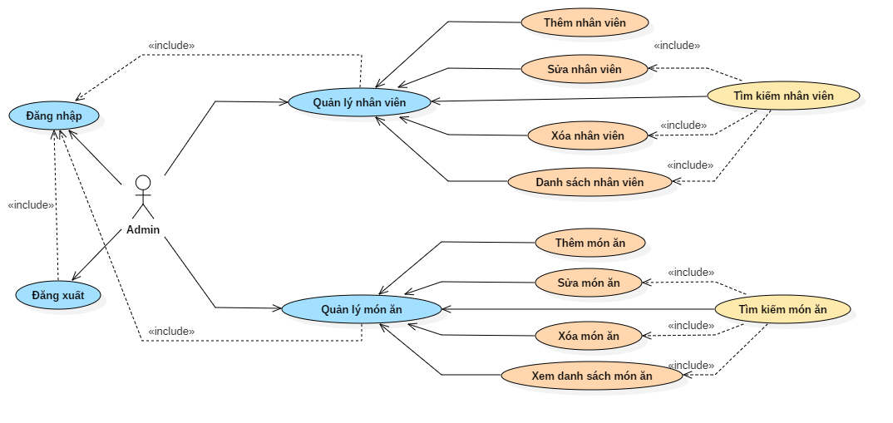
II.
Phân tích và thiết kế hệ thống
a. Admin

Slide 9
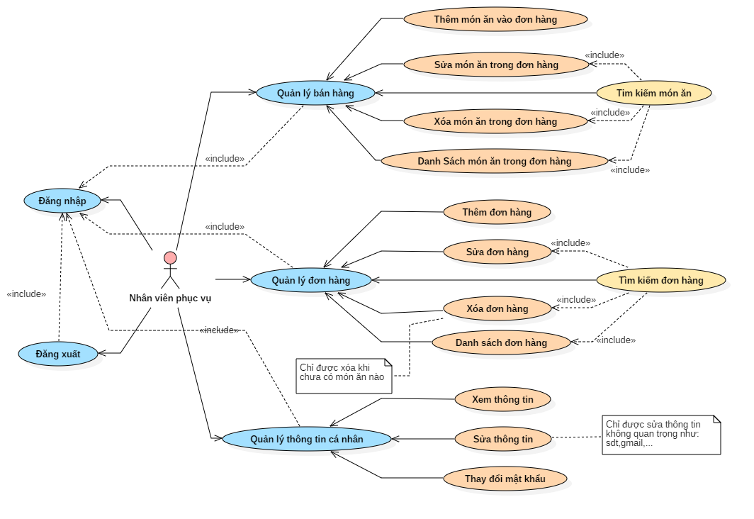
II.
Phân tích và thiết kế hệ thống
b. Nhân viên phục vụ

Slide 10
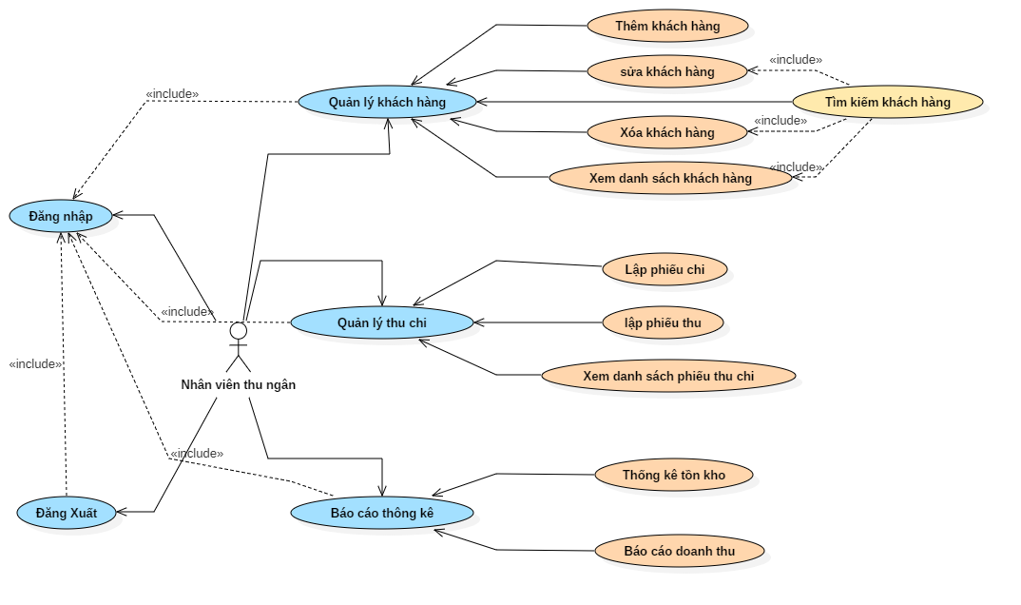
II.
Phân tích và thiết kế hệ thống
c. Nhân viên thu ngân

Slide 11
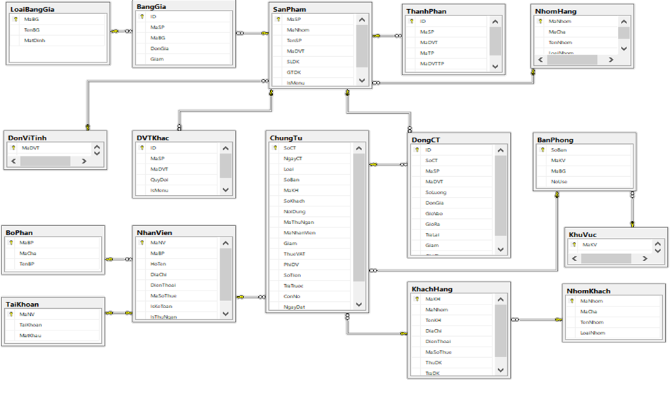
II.
Phân tích và thiết kế hệ thống
2. Quan hệ cơ sở dữ liệu

Slide 12


III.
Công cụ thực hiện
1. Nestbean IDE
NetBeans bao gồm một IDE mã nguồn mở và một nền tảng ứng dụng cho phép nhà phát nhanh chóng tạo nên các ứng dụng dành cho web, doanh nghiệp, desktop.
2. Android Studio
Android Studio là môi trường phát triển tích hợp (IDE) chính thức cho việc phát triển ứng dụng Android.

Slide 13


III.
Công cụ thực hiện
3. Microsoft SQL Server
Phần mềm được phát triển bởi Microsoft dùng để lưu trữ dữ liệu dựa trên chuẩn RDBMS.
4. Postman
Postman hiện là một trong những công cụ phổ biến nhất được sử dụng trong thử nghiệm các API.

Slide 14
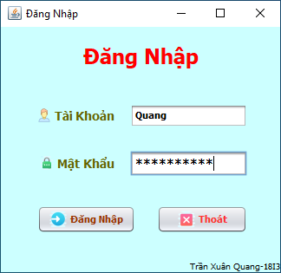
IV.
Kết quả thực hiện
1. Giao diện trên máy tính
a. Đăng nhập

Slide 15
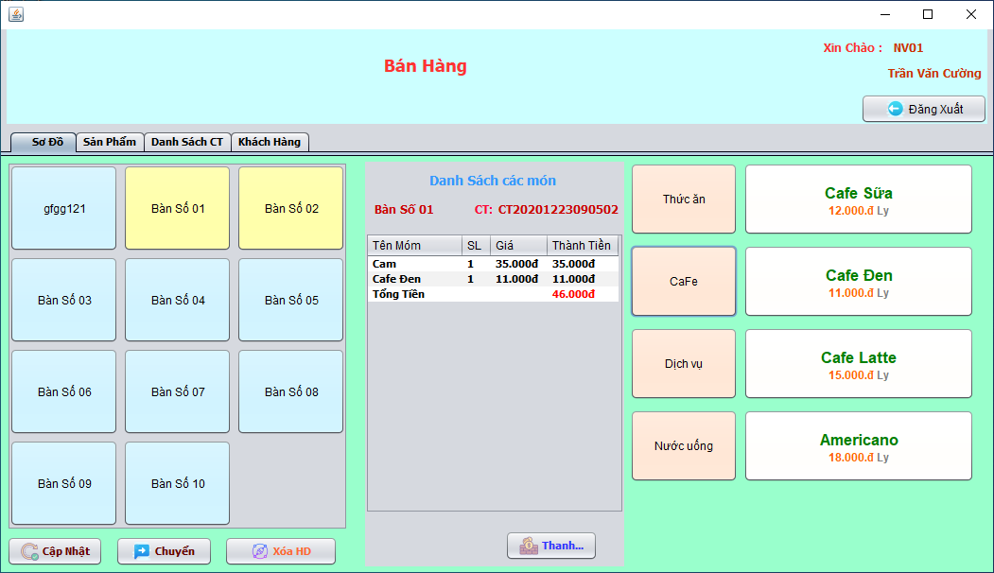
IV.
Kết quả thực hiện
b. Sơ đồ bàn

Slide 16
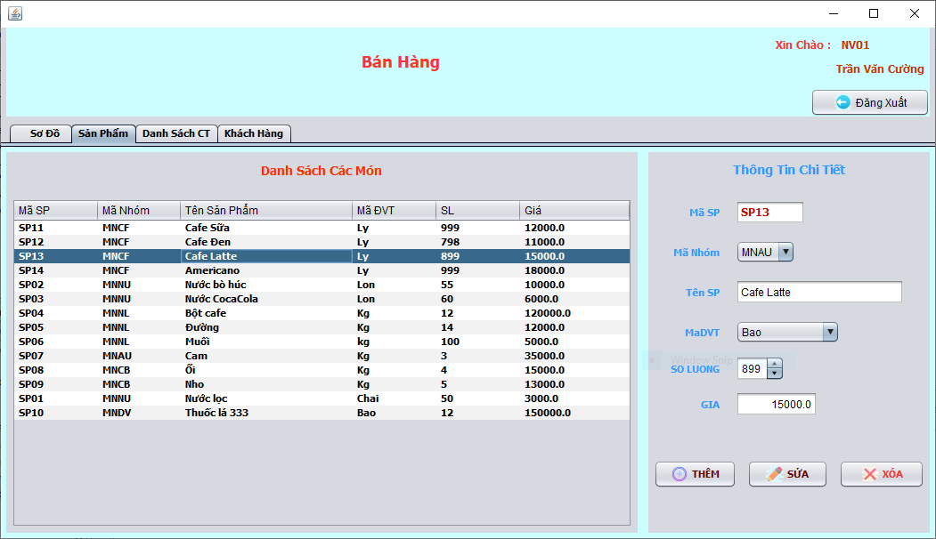
IV.
Kết quả thực hiện
c. Quản lý sản phẩm

Slide 17
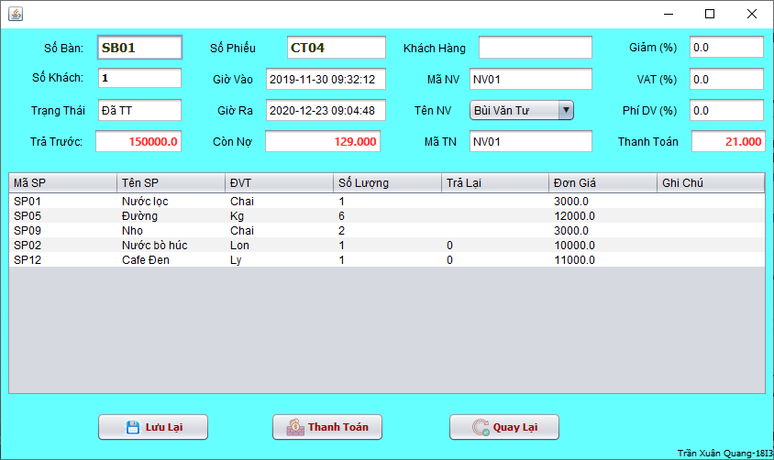
IV.
Kết quả thực hiện
d. Chi tiết hóa đơn

Slide 18
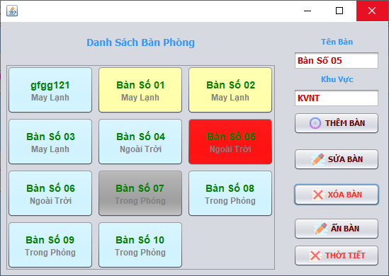
IV.
Kết quả thực hiện
e. Quản lý bàn

Slide 19
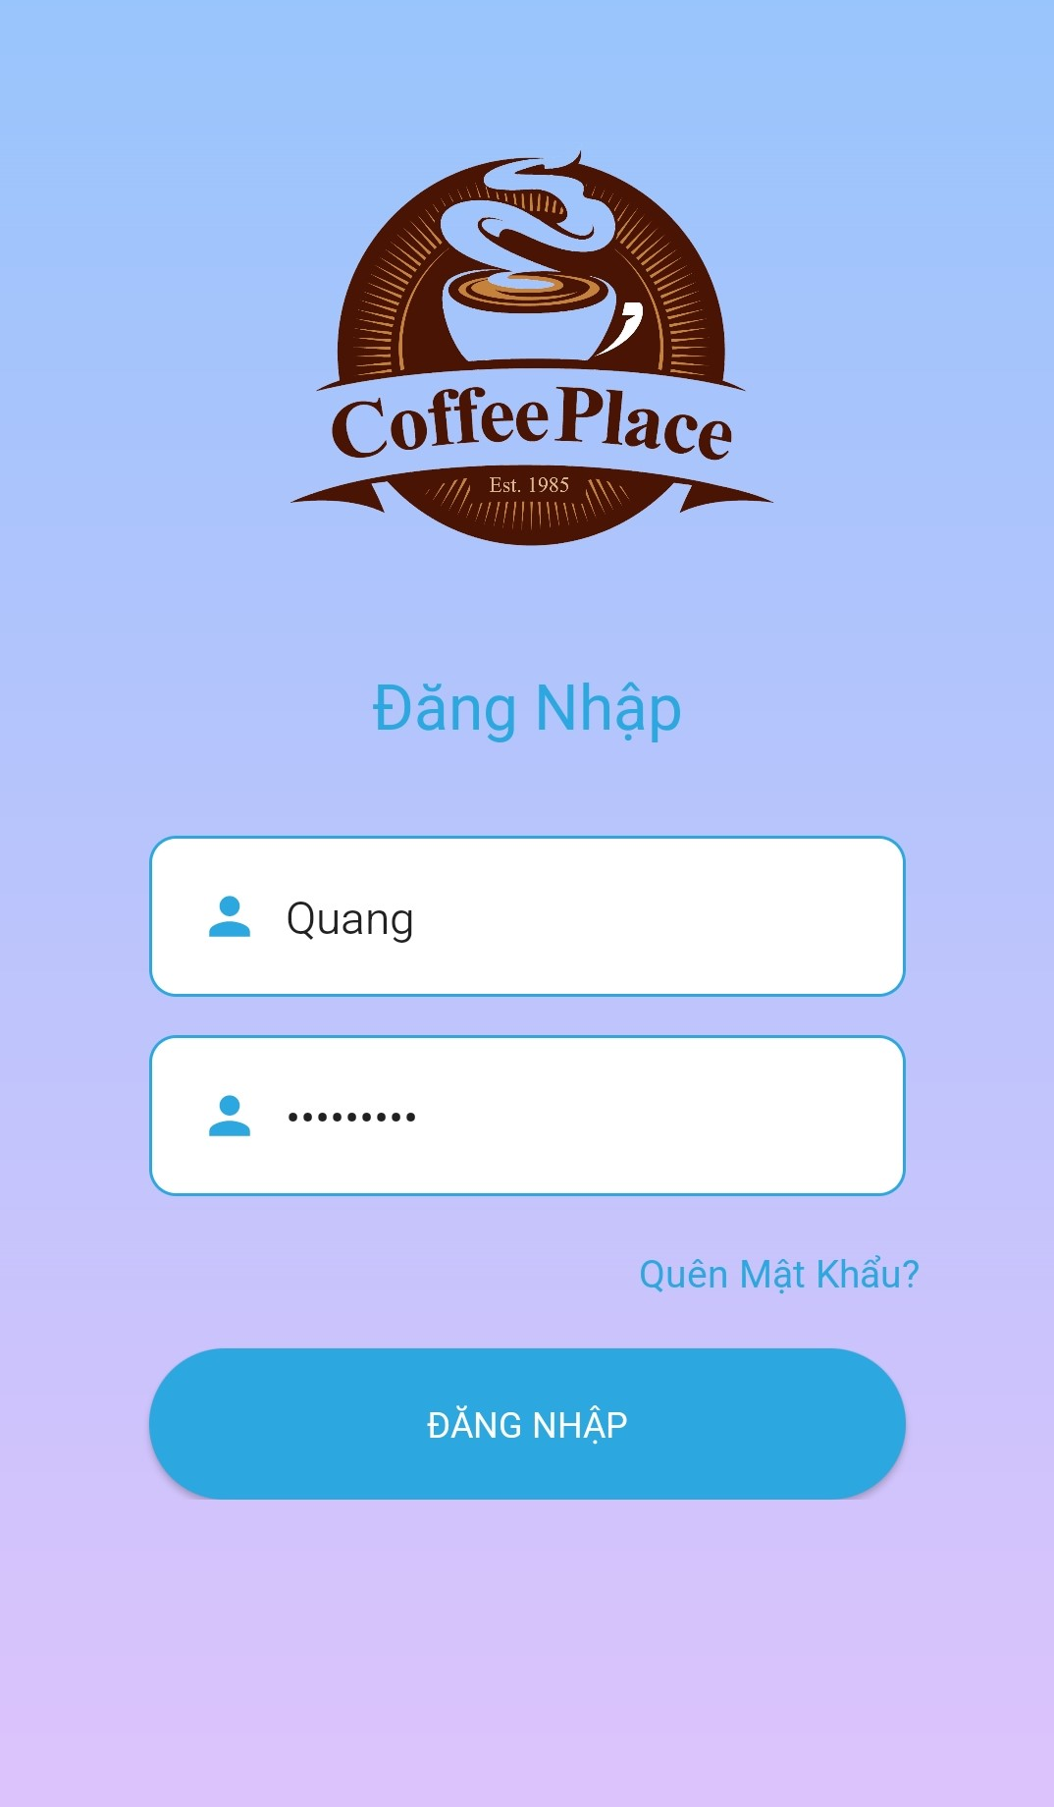
IV.
Kết quả thực hiện
1. Giao diện trên di động
a. Đăng nhập

Slide 20
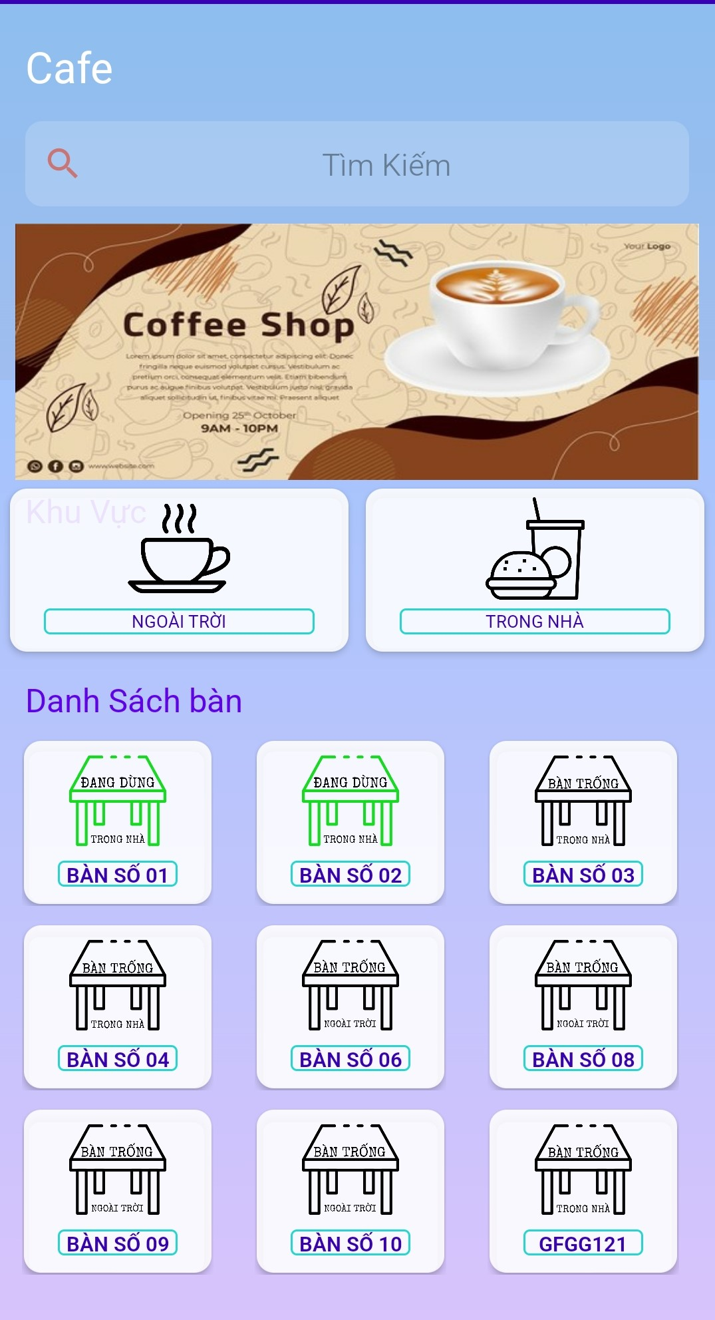
IV.
Kết quả thực hiện
b. Trang chủ

Slide 21
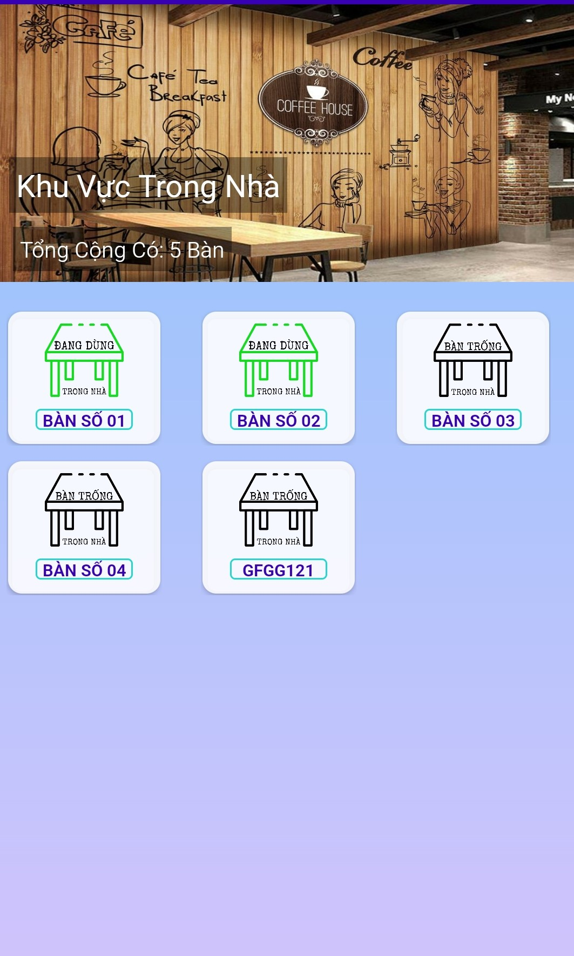
IV.
Kết quả thực hiện
c. Khu vực bàn

Slide 22
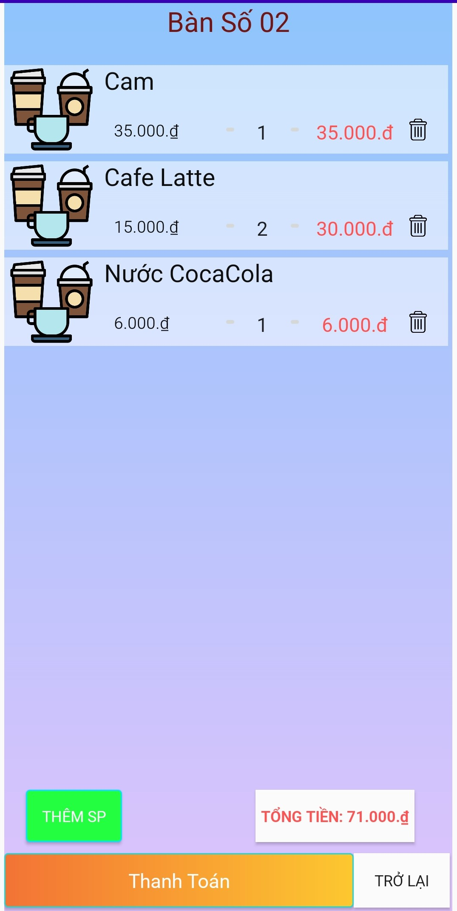
IV.
Kết quả thực hiện
d. Hóa đơn

Slide 23
V.
Kết luận và hướng phát triển
1. Kết quả đạt được
- Xây dựng được một ứng dụng có đầy đủ các chức năng cở bản của một ứng dụng quản lý quán cafe.
- Giao diện ứng dụng đơn giản đối với người dùng.
2. Hướng phát triển
- Tìm hiểu thêm cách thức để tối ưu hóa thiết kế giao diên.
- Hoàn chỉnh những chức năng chưa được hoàn thiên.
- Tìm và sửa những lỗi trong quá trình sử dụng ứng dụng.
- Nâng cao tính bảo mật cho dữ liệu.

Slide 24
LỜI CẢM ƠN
Em xin gửi lời cảm ơn chân thành và sự tri ân sâu sắc đến với các thầy cô của Trường Đại học Công nghệ Thông tin và Truyền thông Việt – Hàn. Đặc biệt, em xin cảm ơn cô Dương Thị Mai Nga đã tận tình hướng dẫn, giúp đỡ em hoàn thành tốt khóa tốt nghiệp.
Trong quá trình thực tập, vì hạn chế của bản thân về trình độ lý luận cũng như kinh nghiệm thực tiễn nên quá trình báo cáo thực tập khó tránh khỏi sai lệch, thiếu sót. Em rất mong sự thông cảm của quý thầy cô, đồng thời muốn được nhận ý kiến đóng góp của thầy cô để em nhận ra được những thiếu xót và rút kinh nghiệm cho bản thân.

